Slide 1
Recap Ultrasonic Sensor
Kümin, Bieri, Jenni

Slide 2
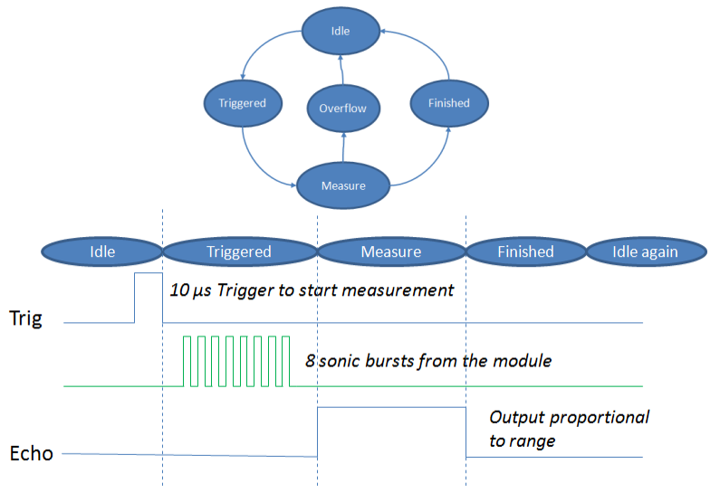
Zustände (im Treiber)

Slide 3
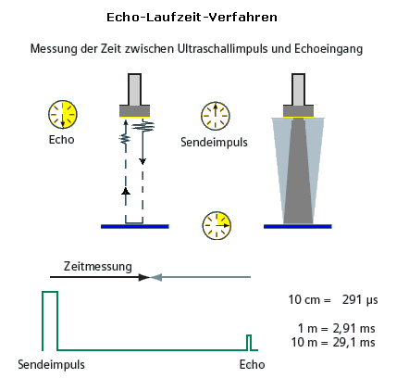
Zählen
Timer Ticks zurücksetzen um Ticks zu messen
Timer läuft nach 43 ms über (bei 1.5 MHz)
29µs/cm

Slide 4
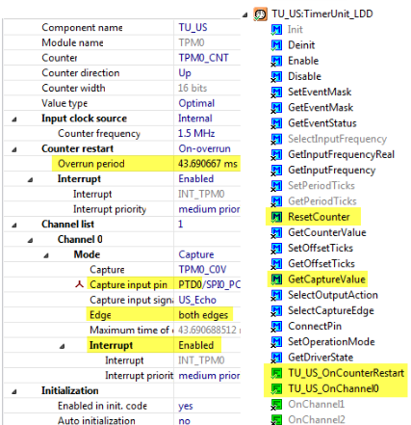
Processor Expert

Slide 5
Umsetzung
Sensoren – 6m existieren
Starke Temperaturabhängigkeit
Probleme bei Erkennung abhängig von
Oberflächenbeschaffenheit / Ausrichtung zum Zielobjekt
Sensor erkennt auch Objekte ausserhalb des Spielfeldes

Slide 6
Strategien
Herausfinden, wo der andere ist und ihm nachfahren
Ausserhalb Spielfeld?
Kollisionen verhindern
Nicht möglich auf allen Seiten mit einem Sensor
Ausweichstrategie nicht einfach
Sensor mit Servomotor
Agiler aber mehr Aufwand

